Slide 1
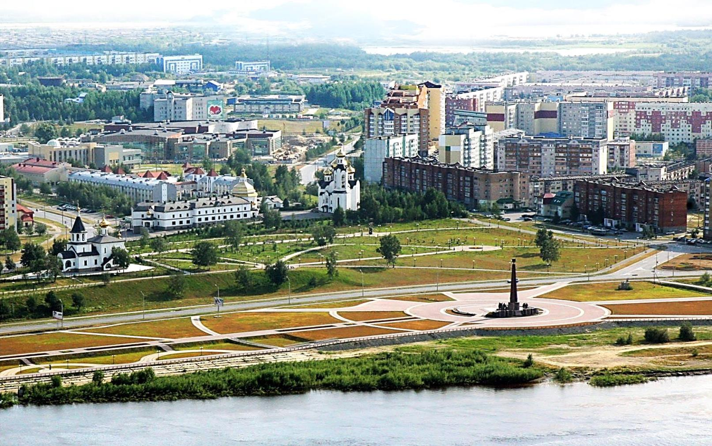
Департамент финансов администрации города Нефтеюганска
Отчет об исполнении
бюджета города
Нефтеюганска за 1 квартал 2019 года
82 млн.руб- черз ИСН

Slide 2
Департамент финансов администрации города Нефтеюганска
Основные характеристики бюджета города Нефтеюганска за 1 квартал 2019 года, руб.
Доходы 749 197 329,88
Расходы 1 229 306 861,59
Дефицит - 480 109 531,71
Notes:
Основные показатели исполнения бюджета города Нефтеюганска за 1 квартал 2019 года сложились следующие:
- общий объем доходов, поступивших в бюджет города составил 749 197 329,88 рублей, или 9,7% к уточненному годовому плану;
- общий объем расходов бюджета города составил 1 229 306 861,59 рублей или 13,1% к уточненному плану года;
- дефицит бюджета сложился в сумме - 480 109 531,71 рубль. (при уточненном плане дефицита -763 482 984,34 рубля).

Slide 3
Департамент финансов администрации города Нефтеюганска
Динамика доходов бюджета города Нефтеюганска за 1 квартал 2018 – 2019 гг., руб.
658 130 463,25
524 880 734,19
103 487 135,29
696 392 128,43
459 521 913,15
96 273 323,29
Исполнение 1 квартал 2018 года
 | 1 квартал 2018 год | 1 квартал 2019 год | Отклонение 2019/2018
Налоговые доходы | 524 880 734,19 | 535 588 736,51 | 10 708 002,32
Неналоговые доходы | 103 487 135,29 | 104 569 062,15 | 1 081 926,86
Безвозмездные поступления | 696 392 128,43 | 109 039 531,22 | -587 352 597,21
Исполнение 1 квартал 2019 года
Notes:
Поступления в доход бюджета в отчетном периоде меньше аналогичного периода прошлого года на 575 562 668,03 рублей.
Увеличение акцизов на нефтепродукты, в связи с своевременной оплатой акцизов и увеличением дифференцированного норматива с 0,1401 на 0,1422 с 2019 года.
Уменьшение налогов на совокупный доход, в связи с оплатой недоимки прошлых лет по налогам в 1 квартале 2018 года.
По налогу на имущество физических лиц срок уплаты 4 квартал 2019 года в соответствие с Налоговым кодексом Российской Федерации. Поступление 1 квартала 2019 года составляет недоимка прошлых лет и авансовые платежи.
Уменьшение земельного налога, в связи с возвратом переплаты по налогу и уменьшением кадастровой стоимости по некоторым земельным участкам.
Уменьшение доходов от использования имущества, находящегося в государственной и муниципальной собственности, в связи с оплатой авансовых платежей в 2018 году.
Увеличение платежей при пользовании природными ресурсами, в связи уточнением, перераспределением и зачетом, ранее уплаченных сумм платы в счет будущих периодов.
Увеличение доходов от оказания платных услуг и компенсации затрат государства, за счет возврата дебиторской задолженности прошлых лет, которую невозможно спрогнозировать.
Увеличение по доходам от продажи материальных и нематериальных активов в соответствии с периодом прошлого года, связано увеличением количества продаж земельных участков, которые носят заявительный характер.
Уменьшение штрафов, санкции, возмещение ущерба, в связи с заменой административного наказания в виде административного штрафа предупреждением.
Прочие неналоговые доходы, к ним отнесены невыясненные поступления, зачисляемые в бюджеты городских округов, которые не планируются.

Slide 4
Департамент финансов администрации города Нефтеюганска
Структура доходов бюджета города Нефтеюганска за 1 квартал 2019 года, руб.
749 197 329,88
БЕЗВОЗМЕЗДНЫЕ ПОСТУПЛЕНИЯ 109 039 531,22 (14,5%)
НЕНАЛОГОВЫЕ ДОХОДЫ 104 569 062,15 (14%)
НАЛОГОВЫЕ ДОХОДЫ 535 588 736,51 (71,5%)
Notes:
Удельный вес в общей сумме поступивших доходов в бюджет города
налоговые доходы составляют 71,5% 535 588 736,51 руб.,
неналоговые доходы 14% 104 569 062,15 руб.,
безвозмездные поступления 14,5% 109 039 531,22 руб.

Slide 5
Департамент финансов администрации города Нефтеюганска
Структура налоговых доходов за 1 квартал 2019года, руб.
535 588 736,51
Notes:
Наибольший удельный вес в общей сумме налоговых доходов по-прежнему составляет налог на доходы физических лиц (78,5%), поступления по которому сложились в сумме 420 280 364,66 рубля. Показатели, прогнозируемые в кассовом плане за 1 квартал, выполнены на 101,8%, к годовым назначениям составили 24,3%.
Акцизы на нефтепродукты, рассчитываемые исходя из протяженности автомобильных дорог местного значения, поступили в сумме 2 120 328,92 рублей, которые составили 30,9% к годовым назначениям, или 101,0% к кассовому плану 1 квартала.
По налогу на совокупный доход, занимающему 16,6% в общей сумме налоговых доходов, поступления составили 88 951 673,43 рубля. Кассовый план за 1 квартал выполнен на 103,8%, поступления к годовому плану составили 23,8%.
По налогам на имущество поступления составили 19 187 710,77 рублей, или 3,6% в общем объеме налоговых платежей, план за 1 квартал выполнен на 104,3%, поступления к годовому плану составили 21,3% из них:
налог на имущество физических лиц, доля которого составляет 1,0%, поступил в сумме 5 182 366,39 рублей;
земельный налог, доля которого составляет 2,6%, поступил в сумме 14 005 344,38 рубля.
Государственная пошлина поступила в сумме 5 048 658,73 рублей, что составляет 104,6% к кассовому плану за 1 квартал, или 23,1 % к годовым назначениям.

Slide 6
Департамент финансов администрации города Нефтеюганска
Структура неналоговых доходов за 1 квартал 2019 года, руб.
104 569 062,15
Notes:
Основную часть 74,0% неналоговых доходов составляют поступления от использования имущества находящегося в муниципальной собственности.
Доходы от использования имущества, находящегося в муниципальной собственности выполнены на 24,6% к годовому плану, квартальному плану на 117,3%. Увеличение сложилось в результате своевременной оплаты по договорам аренды имущества, срок оплаты которых до 10 числа месяца, следующего за истекшим периодом, а также погашение дебиторской задолженности.
Платежи при пользовании природными ресурсами выполнены на 45,1% к годовому плану, к кассовому плану 1 квартала на 180,4%, в связи уточнением, перераспределением и зачетом, ранее уплаченных сумм платы в счет будущих периодов.
Доходы от оказания платных услуг и компенсации затрат государства выполнены на 84,6% к годовому плану, кассовый план 1 квартала выполнен на 147,4%, в основном за счет возврата дебиторской задолженности прошлых лет, которую невозможно спрогнозировать.
Доходы от продажи материальных и нематериальных активов выполнены на 42,1% к годовому плану, кассовый план за 1 квартал выполнен на 110,2% раза, увеличение связано с поступлениями денежных средств по некоторым договорам мены в полном объёме.
Штрафы, санкции, возмещение ущерба выполнены на 35,0% к годовому плану, исполнение за 1 квартал на 136,3%. Согласно административному законодательству, данные суммы (штрафы, пени, сборы) являются принудительными и оплачиваются в добровольном порядке в течение месяца после вынесенных решений.

Slide 7
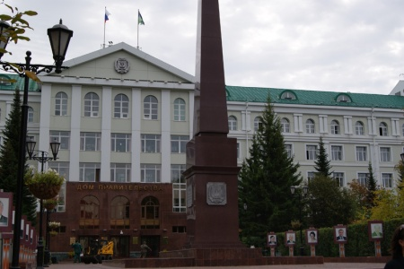
Департамент финансов администрации города Нефтеюганска
Безвозмездные поступления 1 квартала 2019 года, руб.
Безвозмездные поступления из бюджета автономного округа
789 704 466,93
Дотации 236 389 420,9
Субвенции 546 170 501,03
109 039 531,22
Возврат остатков прошлых лет в бюджет Ханты-Мансийского автономного округа
Иные межбюджетные трансферты 4 633 545
Субсидии 2 511 000
-680 855 472,71
Возврат остатков прошлых лет в бюджет городских округов
190 537
Notes:
Сумма безвозмездных поступлений составляет 109 039 531,22 рубль.
Безвозмездные поступления из бюджета автономного округа составили в сумме 789 704 466,93 рублей, в том числе:
дотации 236 389 420,90 рублей,
субвенции 546 170 501,03 рубль,
субсидии 2 511 000,00 рублей,
прочие межбюджетные трансферты 4 633 545,00 рублей
Доходы бюджетов городских округов от возврата организациями остатков субсидий прошлых лет 190 537,00 рублей.
В бюджет Ханты - Мансийского автономного округа осуществлен возврат остатков субсидий и субвенций, имеющих целевое назначение прошлых лет в сумме 680 855 472,71 рубля.

Slide 8
Департамент финансов администрации города Нефтеюганска
Динамика расходов бюджета города Нефтеюганска за 1 квартал 2018 – 2019 гг., руб.
1 569 135 204,34
1 406 552 465
1 229 306 861,59
1 161 530 259,83
1 квартал 2018 года
1 квартал 2019 года
 | 1 квартал 2018 года | 1 квартал 2019 года | Отклонение 2019/2018
План | 1 406 552 465 | 1 569 135 204,34 | 162 582 739,34
Исполнение | 1 161 530 259,83 | 1 229 306 861,59 | 67 776 601,76
Notes:
Общий объем расходов бюджета города, произведенных за 1 квартал 2019 года, составил 1 229 306 861,59 рубль или 13,1% к уточненному годовому плану. Назначения по кассовому плану за 1 квартал исполнены на 78,3%.

Slide 9
Департамент финансов администрации города Нефтеюганска
Расходы бюджета города в рамках муниципальных программ за 1 квартал 2019 года, руб.
Наименование | исполнение
РАСХОДЫ - всего | 1 229 306 861,59
в том числе:
Расходы на реализацию муниципальных программ | 1 214 741 552,41
удельный вес в общем объеме расходов (%) | 98,8
Расходы на непрограммную деятельность | 14 565 309,18
удельный вес в общем объеме расходов (%) | 1,2
1 229 306 861,59
Расходы на реализацию муниципальных программ
Непрограммные расходы
Notes:
Расходы бюджета города на 2019 год имеют программную структуру, на их реализацию в отчетном периоде 2019 года было направлено 1 214 741 552,41 рубля, удельный вес программно-целевых расходов сложился в размере 98,8% к общему объему исполненных расходов. Непрограммные расходы исполнены в сумме 14 565 309,18 рублей это 1,2% к общему объему расходов.

Slide 10
Департамент финансов администрации города Нефтеюганска
Структура расходов бюджета города в функциональном разрезе за 1 квартал 2019 года, руб.
Общегосударственные расходы 124 427 240,67 (10,1%)
Национальная безопасность и правоохранительная деятельность 6 033 213,09 (0,5%)
Образование 744 887 348,71 (60,6%)
Культура, кинематография 67 909 122,88 (5,5%)
Национальная экономика 116 992 498,26 (9,5%)
Социальная политика 31 045 811,15 (2,5%)
Жилищно-коммунальное хозяйство 76 760 025,58 (6,2%)
Физическая культура и спорт 54 881 117,24 (4,5%)
Средства массовой информации 6 370 484,01 (0,5%)
Notes:
Наибольшую долю расходов в функциональном разрезе, как в абсолютном, так и в относительном выражении занимают расходы на образование. По итогам 1 квартала 2019 года они исполнены в сумме 744 887 348,71 рублей, что составляет 60,6% в общих расходах бюджета.

Slide 11
Департамент финансов администрации города Нефтеюганска
Расходы бюджета города на функционирование социальной сферы за 1 квартал 2019 года, руб.
1 229 306 861,59
-Образование
Культура
Здравоохранение
Социальная политика
Физическая культура и спорт
Социальная сфера
898 723 399,98
Notes:
Исходя из утвержденной функциональной структуры бюджета, за 1 квартал, бюджет города традиционно сохранил свою социальную направленность. На образование, культуру, здравоохранение, спорт и социальную политику направлено 73,1% всего расходов бюджета, которые составили 898 723 399,98 рублей.

Slide 12
Департамент финансов администрации города Нефтеюганска
Исполнение расходной части бюджета города за 1 квартал 2019 года в разрезе экономических статей, руб.
Оплата труда и начисления на выплаты по оплате труда 778 970 628,96 (63,4%)
Прочие расходы 49 923 651,68 (4,1%)
Увеличение стоимости основных средств 16 539 441,81 (1,3%)
Оплата работ услуг 332 744 454,36 (27%)
Безвозмездные перечисления 9 649 481 (0,8%)
Увеличение стоимости материальных запасов 17 106 073,15 (1,4%)
Социальное обеспечение 24 373 130,63 (2%)
Notes:
Из всей суммы расходов наиболее финансово-емкими являются расходы на оплату труда и начисления на оплату труда, составившие 63,4% или 778 970 628,96 рублей

Slide 13
Департамент финансов администрации города Нефтеюганска
«Программная» структура расходов бюджета в 1 квартале 2019 года, руб.
Наименование кода | уточненный план год | исполнение | % исполнения к году
Муниципальная программа "Развитие образования и молодёжной политики в городе Нефтеюганске" | 3 976 082 677,00 | 644 339 604,38 | 16,2
Муниципальная программа "Дополнительные меры социальной поддержки отдельных категорий граждан города Нефтеюганска" | 146 746 800,00 | 9 288 887,00 | 6,3
Муниципальная программа "Доступная среда в городе Нефтеюганске" | 1 900 694,00 | 47 648,00 | 2,5
Муниципальная программа "Развитие культуры и туризма в городе Нефтеюганске" | 649 433 500,80 | 108 123 493,15 | 16,6
Муниципальная программа "Развитие физической культуры и спорта в городе Нефтеюганске" | 677 934 678,00 | 133 503 802,06 | 19,7
Муниципальная программа "Развитие жилищной сферы города Нефтеюганска" | 1 660 812 343,13 | 39 845 060,63 | 2,4
Муниципальная программа "Развитие жилищно-коммунального комплекса и повышение энергетической эффективности в городе Нефтеюганске" | 920 860 529,11 | 76 185 037,21 | 8,3
Муниципальная программа "Профилактика правонарушений в сфере общественного порядка, пропаганда здорового образа жизни (профилактика наркомании, токсикомании и алкоголизма) в городе Нефтеюганске" | 3 331 232,00 | 103 233,59 | 3,1
Муниципальная программа "Защита населения и территории от чрезвычайных ситуаций, обеспечение первичных мер пожарной безопасности в городе Нефтеюганске" | 15 818 117,00 | 1 154 655,28 | 7,3
Муниципальная программа "Социально-экономическое развитие города Нефтеюганска" | 444 575 263,00 | 81 487 276,75 | 18,3
Муниципальная программа "Развитие транспортной системы в городе Нефтеюганске" | 674 566 038,00 | 99 250 563,75 | 14,7
Муниципальная программа "Управление муниципальными финансами города Нефтеюганска" | 63 420 500,00 | 11 684 340,11 | 18,4
Муниципальная программа "Управление муниципальным имуществом города Нефтеюганска" | 55 955 861,00 | 9 232 116,14 | 16,5
Муниципальная программа "Укрепление межнационального и межконфессионального согласия, профилактика экстремизма в городе Нефтеюганске" | 553 400,00 | 125 150,00 | 22,6
Муниципальная программа "Поддержка социально ориентированных некоммерческих организаций, осуществляющих деятельность в городе Нефтеюганске" | 4 378 200,00 | 370 684,36 | 8,5
Итого по программам | 9 296 369 833,04 | 1 214 741 552,41 | 13,1
Непрограммные расходы | 78 914 774,00 | 14 565 309,18 | 18,5
Итого расходов | 9 375 284 607,04 | 1 229 306 861,59 | 13,1
Notes:
Расходы бюджета города на 2019 год имеют программную структуру, основу которой составляют 15 муниципальных программ, охватывающих все сферы деятельности муниципального образования. На их реализацию в отчетном периоде 2019 года было направлено 1 214 741 552,41 рубля, что составляет 13,1% к уточненному плану на год. Непрограммные расходы исполнены в сумме 14 565 309,18 рублей, или на 18,5% к уточненному плану на год.

Slide 14
Департамент финансов администрации города Нефтеюганска
Объем муниципального долга за 1 квартал 2019
года, руб.
Наименование | Сумма
 | на начало отчетного периода | на конец отчетного периода
Предоставление муниципальной гарантии | 0 | 0
Кредиты кредитных организаций | 0 | 0
Итого | 0 | 0
В сфере управления муниципальным долгом деятельность муниципалитета была направлена на проведение взвешенной долговой политики. Итогом реализации данной задачи явилось отсутствие долговых обязательств муниципального образования на начало и конец отчетного года.
Notes:
В сфере управления муниципальным долгом деятельность муниципалитета была направлена на проведение взвешенной долговой политики. Итогом реализации данной задачи явилось отсутствие долговых обязательств муниципального образования на начало и конец отчетного года.

Slide 15
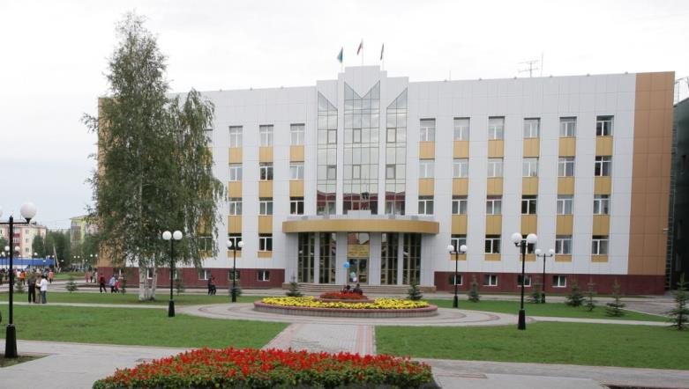
Департамент финансов администрации города Нефтеюганска
КОНТАКТНАЯ ИНФОРМАЦИЯ:
Департамент финансов администрации города Нефтеюганска
2 микрорайон, дом 25, г. Нефтеюганск,
Ханты-Мансийский автономный округ-Югра (Тюменская область), 626430
Телефон: (3463) 23-70-60
Факс: (3463) 23-05-06
E-mail: depfin@admugansk.ru

Slide 16
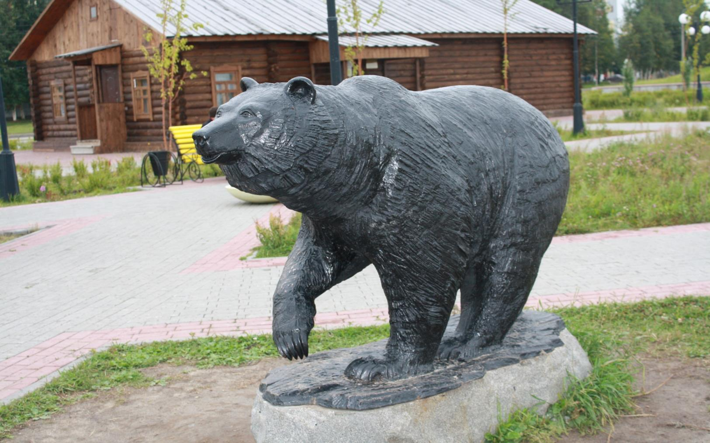
82 млн.руб- черз ИСН

